Slide 1
סיכום פרויקט -
עקיבה אחר אובייקטים מרובים
מנחה: ישי כמון
מגישים: יוני פרהדיאן, דקלה אייזינגר

Slide 2
הצגת הבעיה
עקיבה אחר אובייקטים - משימה חשובה בתחום הראיה הממוחשבת
בפרויקט שלנו- עקיבה אחר אובייקטים רבים
בהינתן רצף פריימים מזהים את האובייקטים הנעים ומקשרים בין אובייקטים ליצירת מסלולים

Slide 3
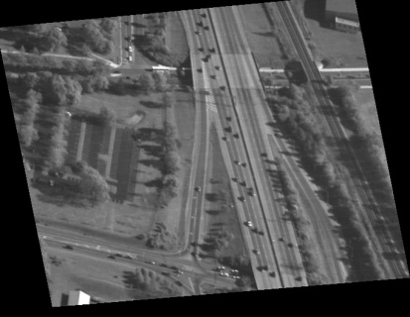
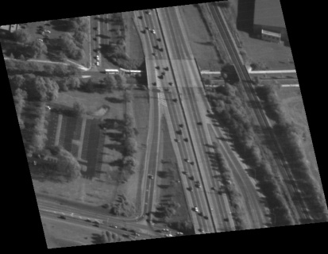
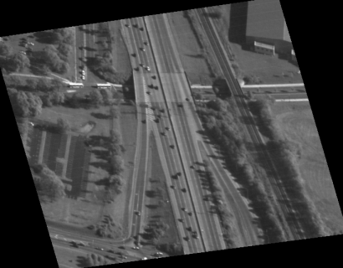
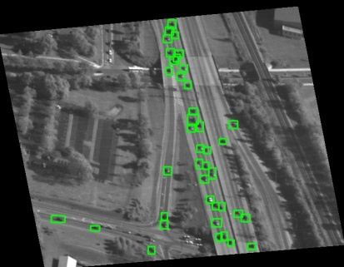
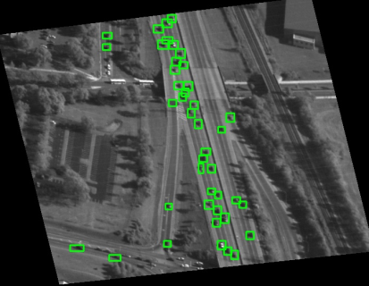
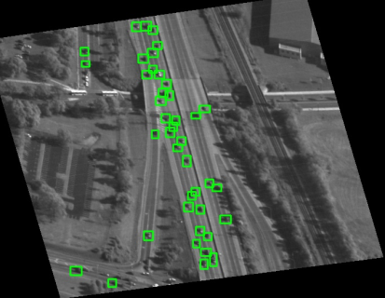
הקלט:
זיהוי האובייקטים:
frame 12
frame 15
frame 18
frame 12
frame 15
frame 18

Slide 4
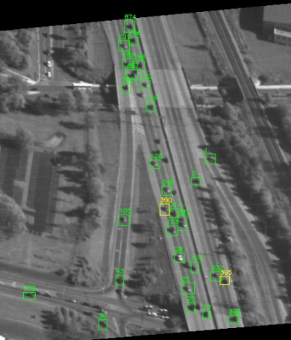
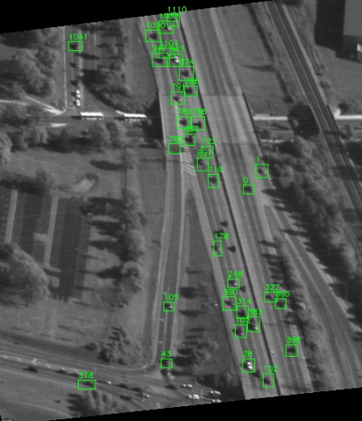
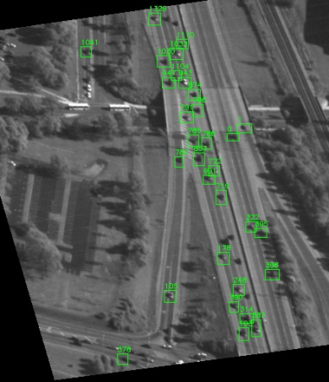
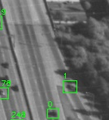
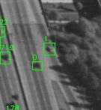
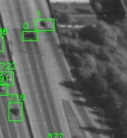
שיוך האובייקטים למסלולים:
frame 12
frame 15
frame 18
frame 12
frame 15
frame 18

Slide 5
מטרת הפרויקט
פרויקט בעל אופי מחקרי- קיים אלגוריתם ואנחנו צריכים לחקור אותו, לנתח תוצאות, ולשפר במידת הצורך.
לא הייתה מטרה ספציפית כמו "יש להגיע לתוצאה X" או "יש ליצור תוכנית Y". המטרה נבנתה במהלך העבודה על הפרוייקט.
באופן כללי-
  להבין את האלגוריתם.
  להשיג קוד שמממש את אותו אלגוריתם.
  לחקור את האלגוריתם ולהעריך את ביצועיו.
  לנסות לשפר את ביצועיו ככל שנוכל.

Slide 6
האלגוריתם
קלט: רשימת גילויים (אובייקטים) בכל פריים.
פלט: רשימת מסלולים לאורך הפריימים.
תקציר:
  האלגוריתם משתמש בטכניקת sliding window.
  בכל חלון נבנים מסלולונים שמתחילים במסגרת הראשונה בחלון.
  גודל כל מסלולון הוא לכל היותר גודל החלון
  בסיום כל איטרציה מאחדים את המסלולונים החדשים עם מסלולים שנבנו באיטרציות קודמות
  מזיזים את החלון וחוזרים על התהליך

Slide 7
האלגוריתם
קלט: רשימת גילויים (אובייקטים) בכל פריים.
פלט: רשימת מסלולים לאורך הפריימים.

Slide 8
Frames 5-10
Frames 6-11
Frames 7-12
563 883
563 883
560 865
560 865
560 865
553 846
553 846
553 846
553 846
547 831
547 831
547 831
547 831
542 811
542 811
542 811
542 811
539 794
539 794
539 794
539 794
533 774
533 774
533 774
529 759

Slide 9
האלגוריתם
בכל איטרציה ארבעה שלבים עיקריים:
  יצירת עץ גילויים
  חלוקת הגילויים בעץ לגילויים אמיתיים, ולגילויי סרק (valid/invalid)
  בניית מסלולונים
  איחוד מסלולונים עם מסלולים שנוצרו קודם

Slide 10
יצירת עץ גילויים
בהינתן חלון של T מסגרות נבנה עץ גילויים עבור כל אובייקט שהתגלה במסגרת הראשונה בחלון.
עבור אובייקט a שהתגלה במסגרת t, ואובייקט b שהתגלה במסגרת t+1, עץ הגילויים נבנה כך ש- b בן של a אם הם "קרובים".
כלומר, עבור אובייקט a יהיו מספר בנים כאשר כולם התגלו ב- t+1 וכולם "קרובים" ל- a.
אם במסגרת t התגלו k אובייקטים, באיטרציה t יווצרו k עצי גילויים.
ההגדרה של "קרובים" היא תלויית מימוש.
  במקרה שהאלגוריתם פועל על תצלום אוויר, המשמעות היא למשל מרחק במטרים (או יותר נכון, מרחק בפיקסלים בהינתן יחס מטר לפיקסל).

Slide 11
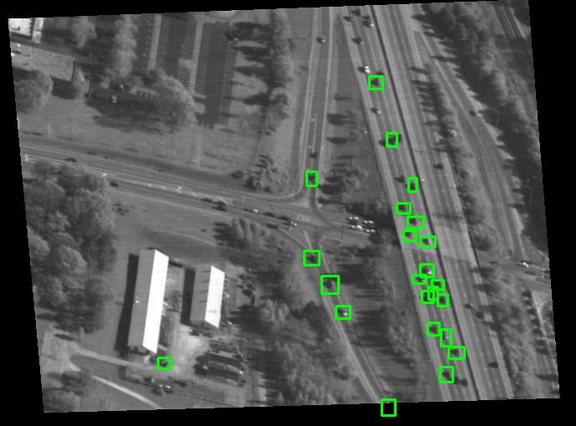
אין סתירה בכך שגילויים נמצאים ב- 2 עצים, עדיין לא הוחלט לאיזה מסלולון הם שייכים
499 857
508 852
521 866
497 868
511 865
492 833
492 833
497 868
511 865
521 866
543 874
506 884
517 881
526 885
497 813
485 799
478 814
506 884
517 881
526 885
566 882
510 897
520 894
530 897
477 774
463 794
510 897
520 894
530 897
544 895
588 890
511 907
524 904
531 910
484 761
470 759
449 775
511 907
524 904
531 910
557 909
611 898
513 919
527 918
538 929
476 741
487 740
463 732
434 755
513 919
527 918
538 929
570 922

Slide 12
האלגוריתם
בכל איטרציה ארבעה שלבים עיקריים:
  יצירת עץ גילויים
  חלוקת הגילויים בעץ לגילויים אמיתיים, ולגילויי סרק (valid/invalid)
  בניית מסלולונים
  איחוד מסלולונים עם מסלולים שנוצרו קודם

Slide 13
חלוקת הגילויים בעץ לאמיתיים וסרק
דוגמאות לגילויי סרק:
  גילויים שהתקבלו כתוצאה מרעש
  גילויים שהם בנים של צומת בעץ שלא אותו צומת יצר אותם
המטרה- מצוא את החלוקה הטובה ביותר של כלל הגילויים לאמיתיים וסרק
האמצעי למציאת המטרה- אלגוריתם סטטיסטי בשם
MAP inference
(Maximum a posteriori estimation)

Slide 14
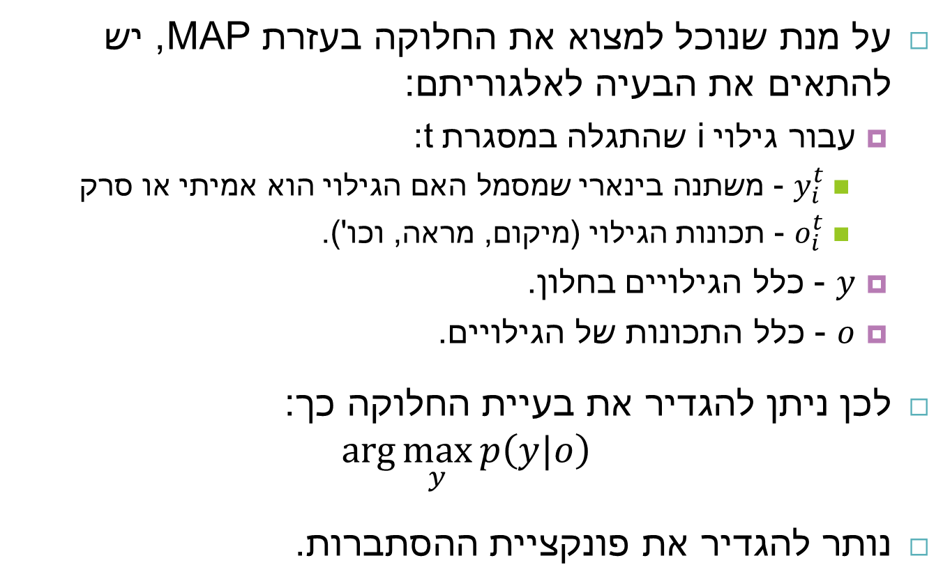
חלוקת הגילויים בעץ לאמיתיים וסרק
על מנת שנוכל למצוא את החלוקה בעזרת MAP, יש להתאים את הבעיה לאלגוריתם:
  עבור גילוי i שהתגלה במסגרת t:
    $y_{i}^{t}$ - משתנה בינארי שמסמל האם הגילוי הוא אמיתי או סרק
    $o_{i}^{t}$ - תכונות הגילוי (מיקום, מראה, וכו').
  $y$ - כלל הגילויים בחלון.
  $o$ - כלל התכונות של הגילויים.
לכן ניתן להגדיר את בעיית החלוקה כך:
$$\arg{\max_{y}{p\left(y|o\right)}}$$
נותר להגדיר את פונקציית ההסתברות.

Slide 15
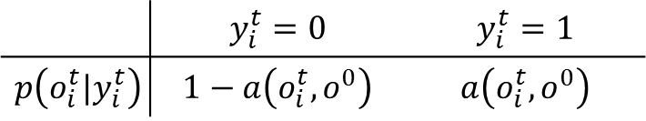
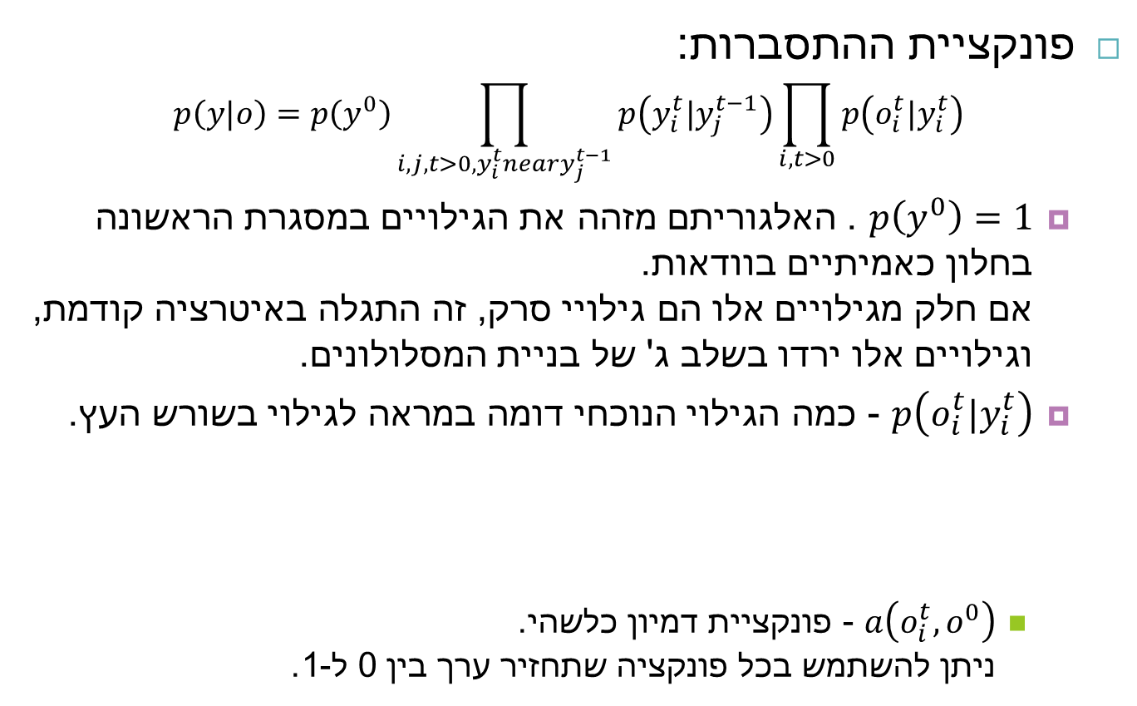
חלוקת הגילויים בעץ לאמיתיים וסרק
פונקציית ההתסברות:
$$p\left(y|o\right)=p\left(y^{0}\right)\prod_{i,j,t>0,y_{i}^{t}neary_{j}^{t−1}}{p\left(y_{i}^{t}|y_{j}^{t−1}\right)}\prod_{i,t>0}{p\left(o_{i}^{t}|y_{i}^{t}\right)}$$
  $p\left(y^{0}\right)=1$ . האלגוריתם מזהה את הגילויים במסגרת הראשונה בחלון כאמיתיים בוודאות.
  אם חלק מגילויים אלו הם גילויי סרק, זה התגלה באיטרציה קודמת, וגילויים אלו ירדו בשלב ג' של בניית המסלולונים.
  $p\left(o_{i}^{t}|y_{i}^{t}\right)$ - כמה הגילוי הנוכחי דומה במראה לגילוי בשורש העץ.
    $a\left(o_{i}^{t},o_{}^{0}\right)$ - פונקציית דמיון כלשהי.
    ניתן להשתמש בכל פונקציה שתחזיר ערך בין 0 ל-1.
$$y_{i}^{t}=1$$ | $$y_{i}^{t}=0$$
$$a\left(o_{i}^{t},o_{}^{0}\right)$$ | $$1−a\left(o_{i}^{t},o_{}^{0}\right)$$ | $$p\left(o_{i}^{t}|y_{i}^{t}\right)$$

Slide 16
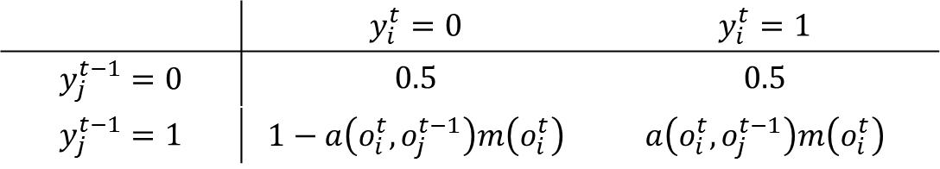
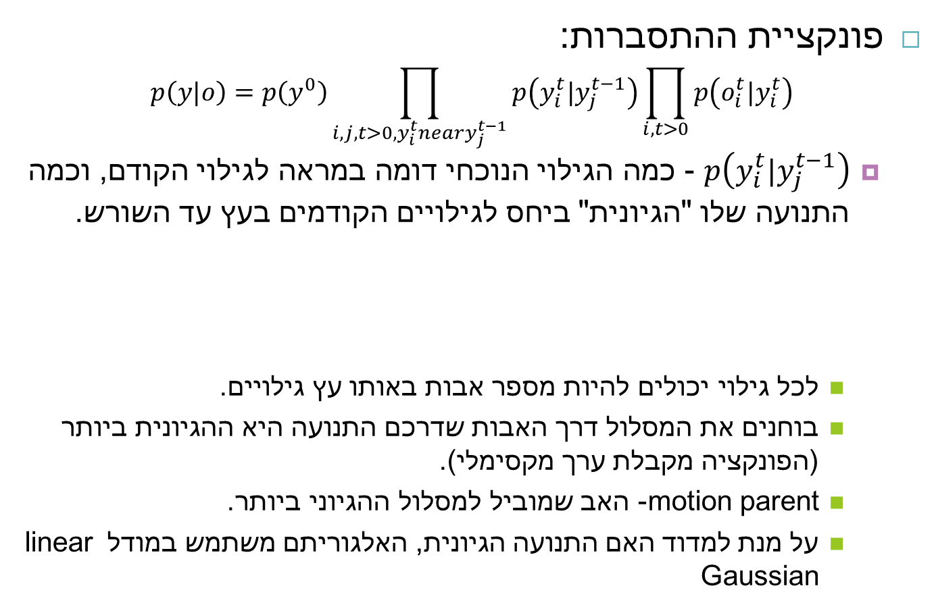
חלוקת הגילויים בעץ לאמיתיים וסרק
פונקציית ההתסברות:
$$p\left(y|o\right)=p\left(y^{0}\right)\prod_{i,j,t>0,y_{i}^{t}neary_{j}^{t−1}}{p\left(y_{i}^{t}|y_{j}^{t−1}\right)}\prod_{i,t>0}{p\left(o_{i}^{t}|y_{i}^{t}\right)}$$
  $p\left(y_{i}^{t}|y_{j}^{t−1}\right)$ - כמה הגילוי הנוכחי דומה במראה לגילוי הקודם, וכמה התנועה שלו "הגיונית" ביחס לגילויים הקודמים בעץ עד השורש.
    לכל גילוי יכולים להיות מספר אבות באותו עץ גילויים.
    בוחנים את המסלול דרך האבות שדרכם התנועה היא ההגיונית ביותר (הפונקציה מקבלת ערך מקסימלי).
    motion parent- האב שמוביל למסלול ההגיוני ביותר.
    על מנת למדוד האם התנועה הגיונית, האלגוריתם משתמש במודל linear Gaussian
$$y_{i}^{t}=1$$ | $$y_{i}^{t}=0$$
$$0.5$$ | $$0.5$$ | $$y_{j}^{t−1}=0$$
$$a\left(o_{i}^{t},o_{j}^{t−1}\right)m\left(o_{i}^{t}\right)$$ | $$1−a\left(o_{i}^{t},o_{j}^{t−1}\right)m\left(o_{i}^{t}\right)$$ | $$y_{j}^{t−1}=1$$

Slide 17
508 852
492 833
497 868
511 865
521 866
478 814
506 884
517 881
526 885
463 794
510 897
520 894
530 897
544 895
449 775
511 907
524 904
531 910
557 909
434 755
513 919
527 918
538 929
570 922

Slide 18
האלגוריתם
בכל איטרציה ארבעה שלבים עיקריים:
  יצירת עץ גילויים
  חלוקת הגילויים בעץ לגילויים אמיתיים, ולגילויי סרק (valid/invalid)
  בניית מסלולונים
  איחוד מסלולונים עם מסלולים שנוצרו קודם

Slide 19
בניית מסלולונים
שלב א': מציאת כל המסלולונים האפשריים
  ישנם מספר עצי גילויים, כאשר כל צומת מסווג כאמיתי או סרק.
  על ידי טיפוס בכל צומת בעץ עד לשורש דרך ה- motion parent מתקבלים המסלולונים האפשריים
  מורידים מסלולונים שהם prefix של מסלול אחר.
  מרחב החיפוש הצטמצם משמעותית, שכן יש לבדוק רק את הצמתים ה"אמיתיים".

Slide 20
508 852
508 852
508 852
492 833
497 868
511 865
521 866
497 868
511 865
478 814
506 884
517 881
526 885
506 884
517 881
463 794
510 897
520 894
530 897
510 897
520 894
544 895
449 775
511 907
524 904
531 910
511 907
524 904
557 909
434 755
513 919
527 918
538 929
513 919
527 918
570 922

Slide 21
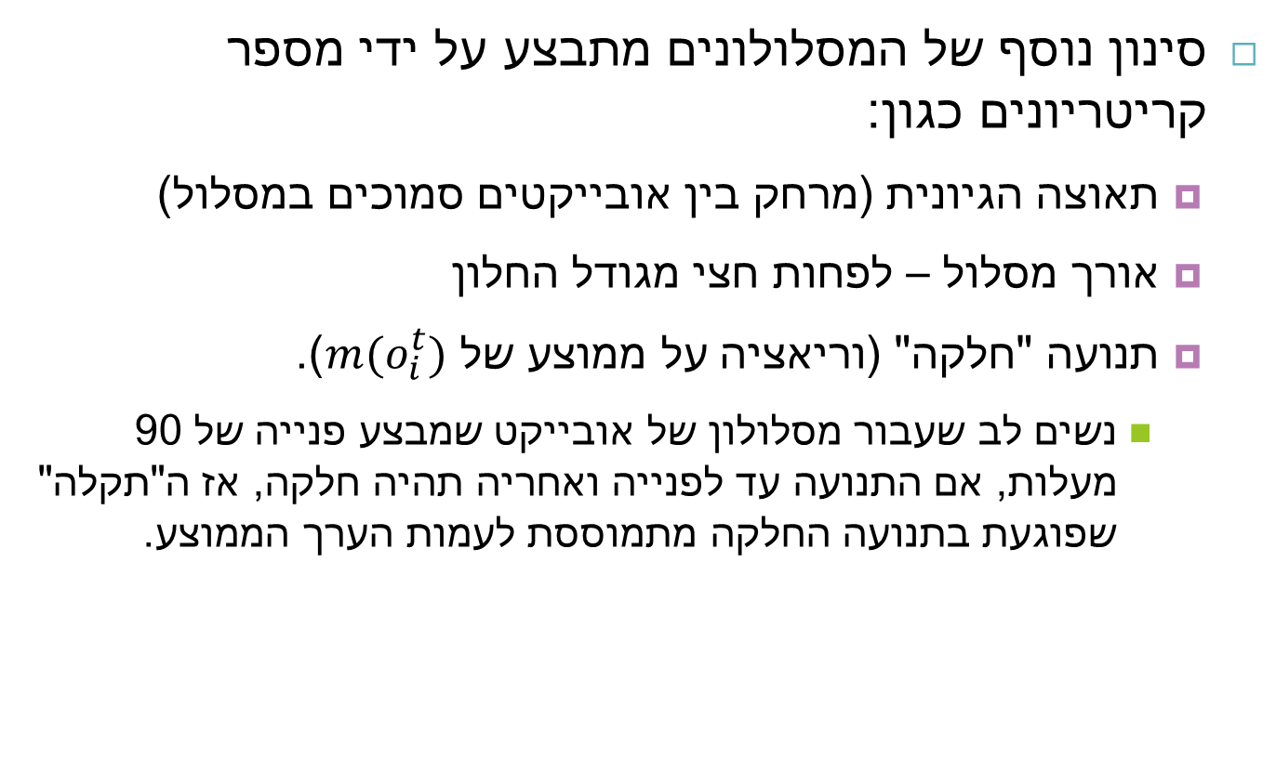
בניית מסלולונים
סינון נוסף של המסלולונים מתבצע על ידי מספר קריטריונים כגון:
  תאוצה הגיונית (מרחק בין אובייקטים סמוכים במסלול)
  אורך מסלול – לפחות חצי מגודל החלון
  תנועה "חלקה" (וריאציה על ממוצע של $m(o_{i}^{t})$).
    נשים לב שעבור מסלולון של אובייקט שמבצע פנייה של 90 מעלות, אם התנועה עד לפנייה ואחריה תהיה חלקה, אז ה"תקלה" שפוגעת בתנועה החלקה מתמוססת לעמות הערך הממוצע.

Slide 22
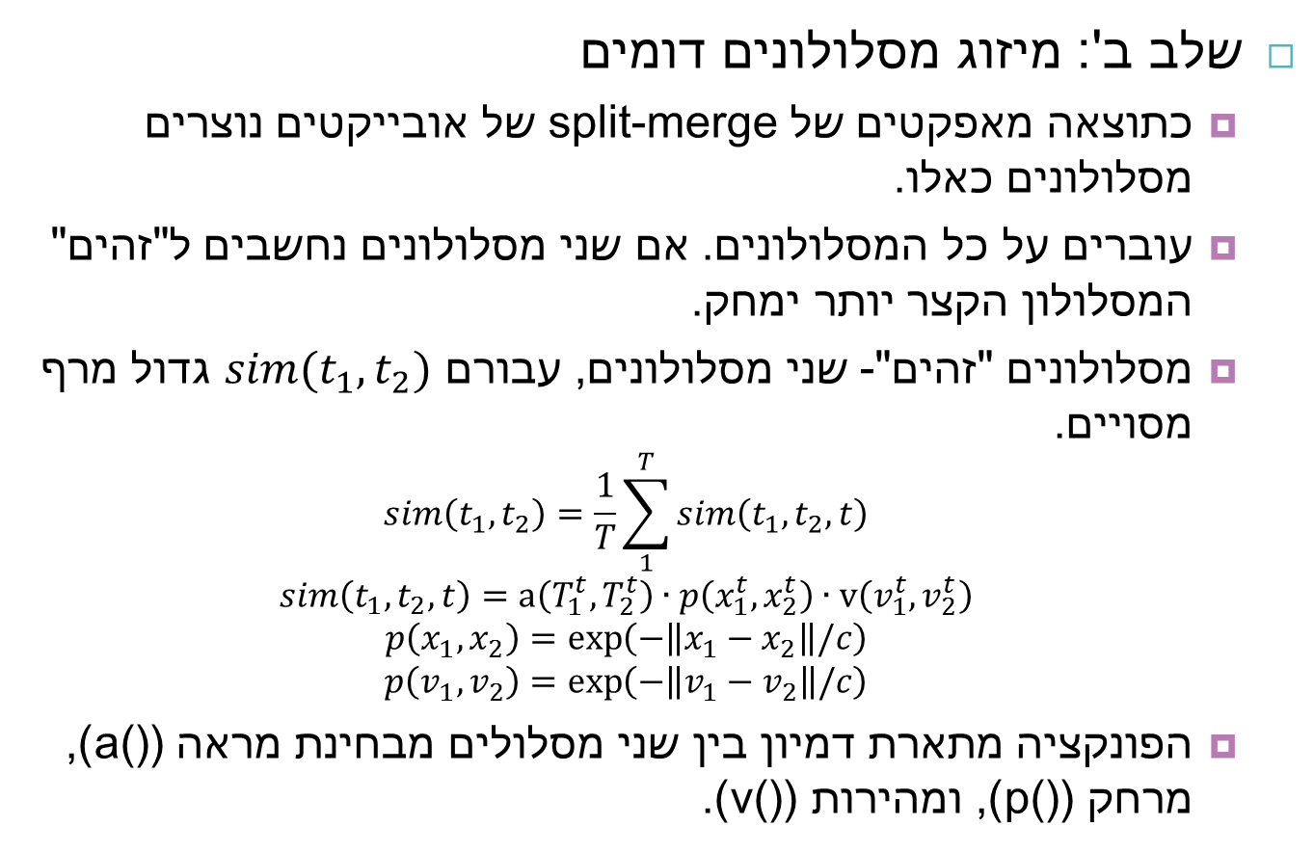
בניית מסלולונים
שלב ב': מיזוג מסלולונים דומים
  כתוצאה מאפקטים של split-merge של אובייקטים נוצרים מסלולונים כאלו.
  עוברים על כל המסלולונים. אם שני מסלולונים נחשבים ל"זהים" המסלולון הקצר יותר ימחק.
  מסלולונים "זהים"- שני מסלולונים, עבורם $sim(t_{1},t_{2})$ גדול מרף מסויים.
  $$sim\left(t_{1},t_{2}\right)=\frac{1}{T}\sum_{1}^{T}{sim\left(t_{1},t_{2},t\right)}$$
  $$sim\left(t_{1},t_{2},t\right)=a\left(T_{1}^{t},T_{2}^{t}\right)∙p\left(x_{1}^{t},x_{2}^{t}\right)∙v\left(v_{1}^{t},v_{2}^{t}\right)$$
  $$p\left(x_{1}^{},x_{2}^{}\right)=\exp\left(−\left\|x_{1}^{}−x_{2}^{}\right\|/c\right)$$
  $$p\left(v_{1}^{},v_{2}^{}\right)=\exp\left(−\left\|v_{1}^{}−v_{2}^{}\right\|/c\right)$$
  הפונקציה מתארת דמיון בין שני מסלולים מבחינת מראה (a()), מרחק (p()), ומהירות (v()).

Slide 23
בניית מסלולונים
טיפול באובייקטים חסומים (occlusion handling)
  עד כה, התעלמנו ממקרים בהם חסרים גילויים של מסלול מסויים.
  יכול להיות שגילויים יהיו חסרים, למשל כתוצאה מאובייקט חסום.
  במקרה והאובייקט החוסם מתגלה:
    האלגוריתם יפעל כשורה- עץ הגילויים לא ישתנה למעט העובדה שהגילויים החסומים מסווגים כגילויי סרק.
    במידה והאובייקט חסום במשך יותר מחצי גודל חלון – האלגוריתם לא ימצא את המסלולון.
  כאשר האובייקט החוסם לא התגלה:
    עומקו של עץ הגילויים יהיה קטן מגודל החלון.
    אם המסלולון קצר מדי – האלגוריתם ימחק אותו.

Slide 24
בניית מסלולונים
טיפול באובייקטים חסומים (occlusion handling)
  הפיתרון:
    כאשר לאובייקט מסוים אין גילויים קרובים במסגרת הבאה, האלגוריתם מחשב היכן סביר שיהיה הגילוי הבא ומוסיף את הגילוי המשוערך לעץ הגילויים.
    גילויים כאלה נקראים "גילויים וירטואלים".
    הגילוי הוירטואלי מקבל את אותו ערך של פונקצית הנראות- a(), בעת חישוב ההסתברויות בשלב החלוקה.

Slide 25
האלגוריתם
בכל איטרציה ארבעה שלבים עיקריים:
  יצירת עץ גילויים
  חלוקת הגילויים בעץ לגילויים אמיתיים, ולגילויי סרק (valid/invalid)
  בניית מסלולונים
  איחוד מסלולונים עם מסלולים שנוצרו קודם

Slide 26
איחוד מסלולונים עם מסלולים קודמים
יש צורך לתת מענה לאיחוד מסלולונים עם מסלולים, תוך התחשבות במקרים של many-many mapping.
למשל:
  כאשר שני אובייקטים מתמזגים (שתי מכוניות קרובות מאד אחת אל השנייה) ונשארים כך לאורך כל החלון – נוצר מסלולון יחיד.
  יש לאחד מסלול זה עם שני מסלולים שמצאנו באיטרציה קודמות.
דוגמא נוספת:
  כשאובייקט מתפצל לשני אובייקטים ונשאר כך לאורך כל החלון – נוצרים שני מסלולונים (בהנחה ולא מתמזגים ליחיד).
  יש לאחד כל אחד מהם עם המסלול הקודם (וליצור שני מסלולים חדשים).

Slide 27
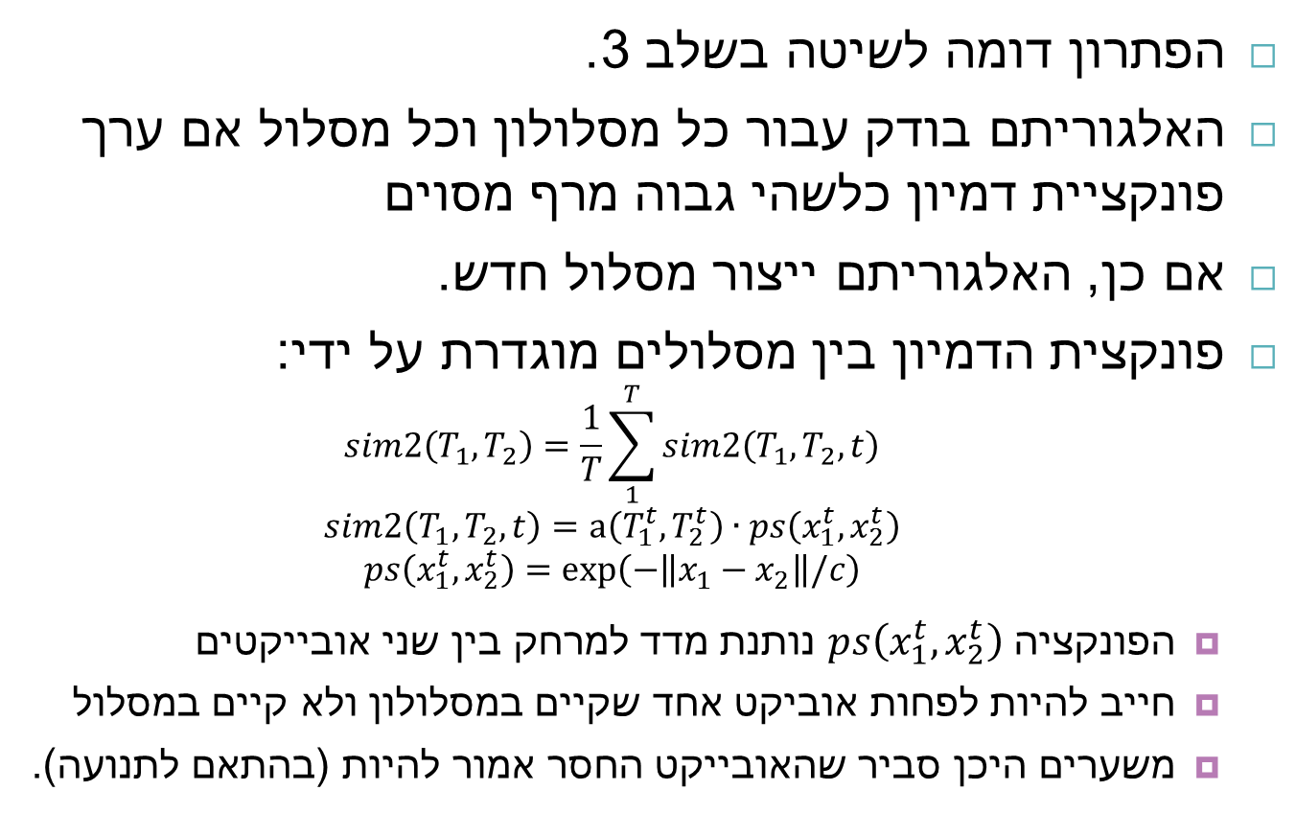
איחוד מסלולונים עם מסלולים קודמים
הפתרון דומה לשיטה בשלב 3.
האלגוריתם בודק עבור כל מסלולון וכל מסלול אם ערך פונקציית דמיון כלשהי גבוה מרף מסוים
אם כן, האלגוריתם ייצור מסלול חדש.
פונקצית הדמיון בין מסלולים מוגדרת על ידי:
  $$sim2\left(T_{1},T_{2}\right)=\frac{1}{T}\sum_{1}^{T}{sim2\left(T_{1},T_{2},t\right)}$$
  $$sim2\left(T_{1},T_{2},t\right)=a\left(T_{1}^{t},T_{2}^{t}\right)∙ps\left(x_{1}^{t},x_{2}^{t}\right)$$
  $$ps\left(x_{1}^{t},x_{2}^{t}\right)=\exp\left(−\left\|x_{1}^{}−x_{2}^{}\right\|/c\right)$$
  הפונקציה $ps\left(x_{1}^{t},x_{2}^{t}\right)$ נותנת מדד למרחק בין שני אובייקטים
  חייב להיות לפחות אוביקט אחד שקיים במסלולון ולא קיים במסלול
  משערים היכן סביר שהאובייקט החסר אמור להיות (בהתאם לתנועה).

Slide 28
מה עשינו?
הרצה ראשונה
בניית מדדים
שיפור ראשון – הפרדה בין גילוי עצמים ובניית מסלולים
מחקר עצמי
שיפור שני – עידון הפרמטרים שבשימוש האלגוריתם
שיפור שלישי – מציאה אוטומטית של פרמטרים אופטימליים
שיפור רביעי – הרצה כפולה

Slide 29
הרצה ראשונה
המטרה: לראות איפה מתחילים
התהליך:
  התכתבויות חוזרות ונשנות עם כותב המאמר, ולבסוף קבלת קוד שמממש את האלגוריתם שהוצג במאמר.
  בנייה וקמפול הקוד, תוך לימוד עצמי של תוכנת Cmake
  הפעלת התכנה:
    קלט: ספריית frames המתארים קטע וידאו.
    התוכנה מבצעת גילוי של העצמים הנעים בתמונה ופולטת לתיקיית ההרצה את תמונות הקלט עם סימונים של הגילויים.
    לאחר מכן, מופעל האלגוריתם למציאת המסלולים.
    התוכנית פולטת את התוצאות הן בצורה ויזואלית והן בצורה טקסטואלית. נוצר קובץ טקסט של המסלולים ובנוסף תמונות הקלט עם סימונים של המכוניות בצירוף ה- ID.

Slide 30
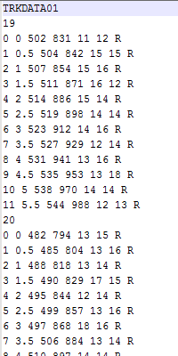
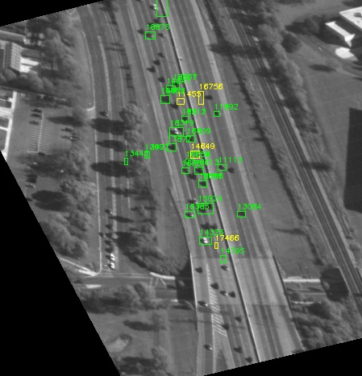
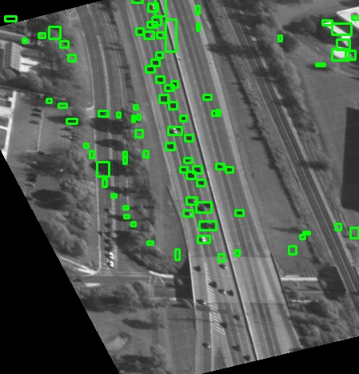
פלט התוכנה:
הפלט בצורה ויזואלית
הפלט בצורה טקסטואלית
הגילויים

Slide 31
מה עשינו?
הרצה ראשונה
בניית מדדים
שיפור ראשון – הפרדה בין גילוי עצמים ובניית מסלולים
מחקר עצמי
שיפור שני – עידון הפרמטרים שבשימוש האלגוריתם
שיפור שלישי – מציאה אוטומטית של פרמטרים אופטימליים
שיפור רביעי – הרצה כפולה

Slide 32
בניית מדדים
לאחר השלב הראשון, בו הגענו למצב שיש בידנו תוכנית רצה רצינו לבדוק מה טיב התוכנית.
לשם כך, היה עלינו להגדיר מדדים לביצועי האלגוריתם.

Slide 33
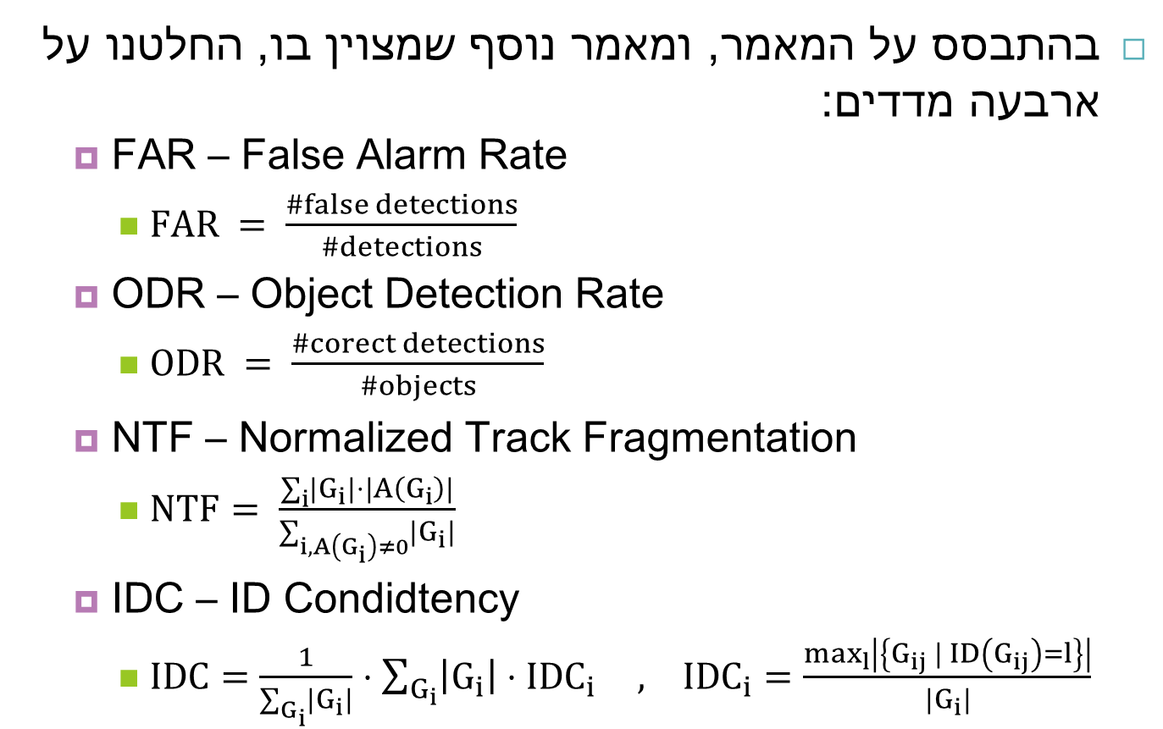
בניית מדדים
בהתבסס על המאמר, ומאמר נוסף שמצוין בו, החלטנו על ארבעה מדדים:
  FAR – False Alarm Rate
    $FAR = \frac{\#false detections}{\#detections}$
  ODR – Object Detection Rate
    $ODR = \frac{\#corect detections}{\#objects}$
  NTF – Normalized Track Fragmentation
    $NTF= \frac{\sum_{i}{\left|G_{i}\right|⋅\left|A\left(G_{i}\right)\right|}}{\sum_{i, A\left(G_{i}\right)≠0}{\left|G_{i}\right|}}$
  IDC – ID Condidtency
    $IDC=\frac{1}{\sum_{G_{i}}{\left|G_{i}\right|}}⋅\sum_{G_{i}}{\left|G_{i}\right|⋅IDC_{i}} , IDC_{i}=\frac{\max_{l}\left|\left\{G_{ij} | ID\left(G_{ij}\right)=l\right\}\right|}{\left|G_{i}\right|}$

Slide 34
בניית מדדים
כעת יש בידינו את האפשרות להעריך כמה האלגוריתם טוב.
ע"מ לעשות זאת, ביצענו הערכה ידנית של המדדים:
  הכנו ידנית ground truth, כלומר מאגר של תמונות זהות לקלט, כאשר ההבדל הוא שסימנו בכל תמונה (frame) את האובייקטים, ומספרנו אותם לפי שיוך למסלול אמיתי (סיפור אמיתי).
  ספרנו בכל frame את מספר האובייקטים, מספר הגילויים, ומספר הגילויים הנכונים.
  מיפינו כל מסלול אמיתי, למסלולים שהתגלו על ידי התוכנה.
  על סמך מדידות אלה, חישבנו את תוצאות הריצה הראשונה.

Slide 35
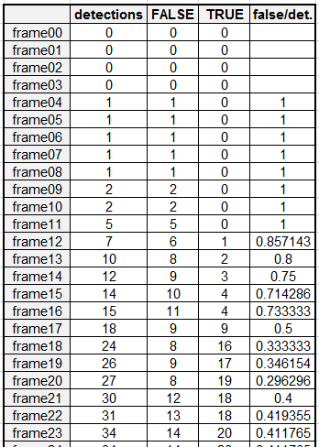
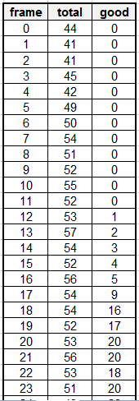
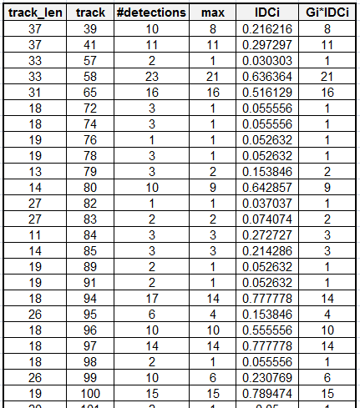
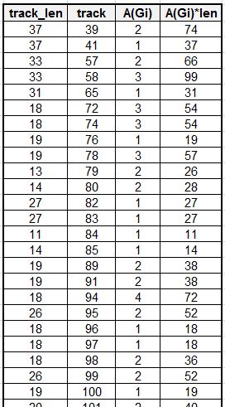
בניית מדדים
התוצאות שקיבלנו:
  FAR = 0.61
  ODR = 0.26
  IDC = 0.18
  NTF = 4.46

Slide 36
מה עשינו?
הרצה ראשונה
בניית מדדים
שיפור ראשון – הפרדה בין גילוי עצמים ובניית מסלולים
מחקר עצמי
שיפור שני – עידון הפרמטרים שבשימוש האלגוריתם
שיפור שלישי – מציאה אוטומטית של פרמטרים אופטימליים
שיפור רביעי – הרצה כפולה

Slide 37
שיפור ראשון
מסקנות מההרצה הראשונה:
  המדדים FAR ו- ODR אינם רלוונטים לבעיה שכן הם קשורים לבעיית גילוי עצמים ולא שיוך אובייקטים למסלולים
  יש להפריד בין בעיית גילוי עצמים לבעיית שיוך אובייקטים למסלולים. כלומר, לשנות את הקלט לתוכנית לגילויי אמת.
  יש צורך ביצירת כלי אוטומטי לחישוב המדדים.

Slide 38
שיפור ראשון
פנינו שוב לכותב המאמר. קיבלנו ממנו קובץ GT יחיד, ולא היו לו קבצים למאגרי המידע הנוספים.
כתבנו תוכנית שמחשבת את המדדים.
  התוכנית מקבלת כקלט את קובץ ה- GT וקובץ הפלט של התוכנית ומוציאה כפלט את המדדים NTF ו- IDC.

Slide 39
שיפור ראשון
הוספנו לתוכנה אופציה שמאפשרת לקבל כקלט קובץ GT
  הכנו פונקציה שקוראת קבצי GT וממירה אותם לפורמט של אובייקטים שהתגלו על ידי האלגוריתם.
  כאשר האלגוריתם מגיע לשלב גילוי האובייקטים, הוא משתמש באובייקטים שסופקו על ידי הפונקציה במקום להפעיל אלגוריתם עזר לגילוי עצמים.
  פונקציית הדמיון משתמשת ב- masking שנוצר בעזרת אלגוריתם העזר לגילוי עצמים. לכן, היה צורך להחליף תהליך זה בתהליך שמותאם לקלט החדש.
  כתבנו תוכנית עזר שעוברת על קובץ ה- GT ויוצרת masking שמתאים לקובץ

Slide 40
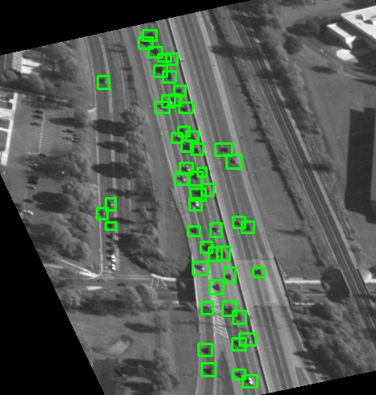
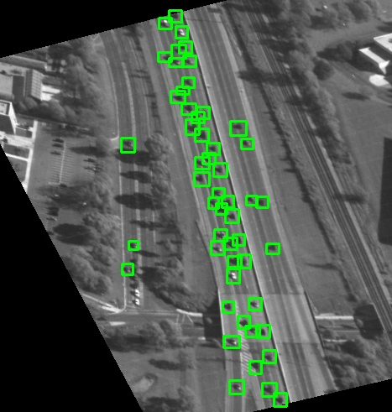
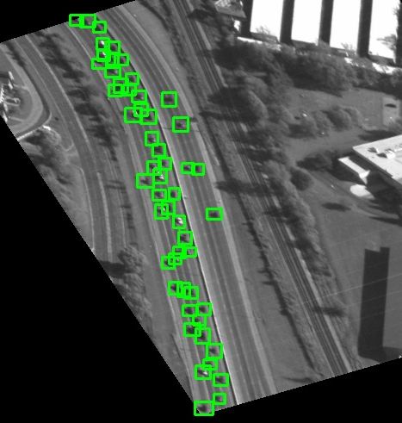
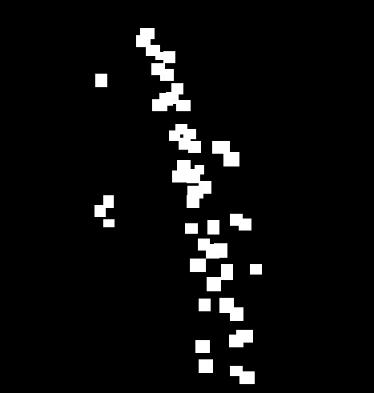
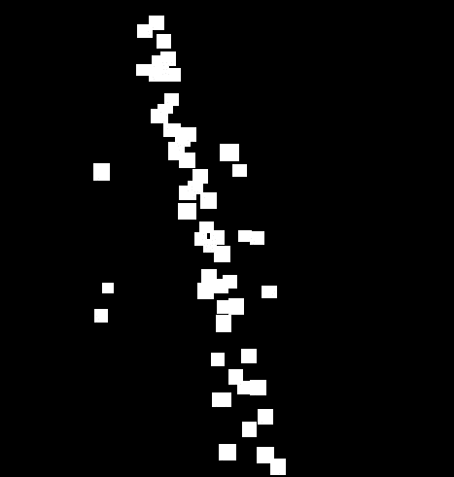
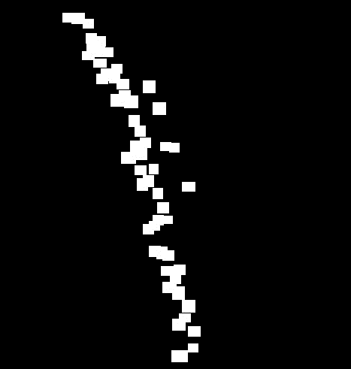
הגילויים לאחר שינוי הקלט:
הפלט של תוכנית העזר שיוצרת מסכות:
frame 30
frame 34
frame 44
frame 30
frame 34
frame 44

Slide 41
שיפור ראשון
התוצאות לפני שיפור זה:
  IDC = 0.18
  NTF = 4.46
התוצאות לאחר שיפור זה:
  IDC = 0.52
  NTF = 1.49

Slide 42
מה עשינו?
הרצה ראשונה
בניית מדדים
שיפור ראשון – הפרדה בין גילוי עצמים ובניית מסלולים
מחקר עצמי
שיפור שני – עידון הפרמטרים שבשימוש האלגוריתם
שיפור שלישי – מציאה אוטומטית של פרמטרים אופטימליים
שיפור רביעי – הרצה כפולה

Slide 43
מחקר עצמי
בשלב זה ניסינו להבין מה גורם למדדים להיות לא מספיק טובים.
כדי לעשות זאת חיפשנו דוגמאות מעניינות על ידי בחירת מסלולים ספציפים מתוך קובץ ה- GT:
  מסלול יחיד (ארוך, קצר, מההתחלה, מהאמצע וכו')
  שני מסלולים שרחוקים אחד מהשני.
  שני מסלולים קרובים אחד לשני.
  שלושה מסלולים קרובים אחד לשני.
  מקבץ מסלולים ספציפים שהגילוי שלהם לוקה בחסר בהרצה על קובץ ה- GT המלא.

Slide 44
מחקר עצמי
ההרצות על מסלול יחיד ועל שני מסלולים רחוקים היו מושלמות (IDC = NTF = 1).
בכמה מן הדוגמאות של מספר מסלולים קרובים גילינו מספר תופעות:
  מקרים שבהם אחד המסלולים לא התגלה כלל והשני/האחרים התגלו במלואם.
  מקרים שבהם תחילת המסלולים לא התגלו והשאר התגלה.
  מסלולים קצרים מחצי אורך חלון לא התגלו כלל.
הבה נבחן לעומק את אחד המקרים הללו!

Slide 45
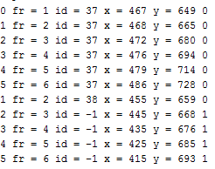
מחקר עצמי
נבחן מקרה שבו תחילית המסלול לא התגלתה
להלן,
עץ הגילויים הנ"ל התקבל בהרצה עם גודל חלון 6, לאחר בניית המסלולון הראשון.
עץ הגילויים
מקרא

Slide 46
מחקר עצמי
הבעיה שנוצרה במקרה ספציפי זה:
  האלגוריתם בחר במסלולון ה"וירטואלי" בתור המסלולון ההגיוני ביותר שיצא מהגילוי הראשון.
  כתוצאה מכך, הוריד את מסלולון זה שכן מספר הגילויים הוירטואלים גדול מגודל חצי חלון.
הניסיון שלנו לפתרון מקרה זה:
  לתת עדיפות בבחירת מסלולון, למסלולון "אמיתי"
  ואכן, הצלחנו לפתור את הבעיה עבור מקרה זה ועבור מקרים דומים.
  אולם, בהרצה על ה-GT המלא, השינוי נתן תוצאות פחות טובות מאשר לפני השינוי.

Slide 47
מה עשינו?
הרצה ראשונה
בניית מדדים
שיפור ראשון – הפרדה בין גילוי עצמים ובניית מסלולים
מחקר עצמי
שיפור שני – עידון הפרמטרים שבשימוש האלגוריתם
שיפור שלישי – מציאה אוטומטית של פרמטרים אופטימליים
שיפור רביעי – הרצה כפולה

Slide 48
שיפור שני
במהלך המחקר העצמי, תוך כדי הניסיון לשפר את התוצאות, החלטנו לנסות לשנות את הספים בהם האלגוריתם משתמש לסינון מסלולונים.
  כדי לסנן מסלולונים עם תנועה לא הגיונית ("זיגזוג" בין שני מסלולונים קרובים)
  כדי לא לסנן מסלולונים שדומים למסלולון אחר (ונזרקו על ידי האלגוריתם)

Slide 49
שיפור שני
בחרנו ארבעה פרמטרים מרכזיים:
  Duplicate in window – קובע את הרף שעל פיו האלגוריתם מסנן מסלולונים דומים.
  Associate – קובע את הרף שעל פיו האלגוריתם מחליט האם למזג מסלולון למסלול קיים.
  Motion smoothness – קובע את הרף שעל פיו האלגוריתם מסנן מסלולונים בעלי תנועה "לא חלקה".
  Background threshold – משמש את האלגוריתם כאשר יש שימוש באלגוריתם עזר לגילוי עצמים.
    פרמטר זה ודומיו אינם רלוונטים לתוצאת האלגוריתם ובחרנו שרירותית באחד מהם כדי שתהיה לנו בקרה לניסוי (התוצאות לא אמורות להשתנות כאשר נשנה את הפרמטר).

Slide 50
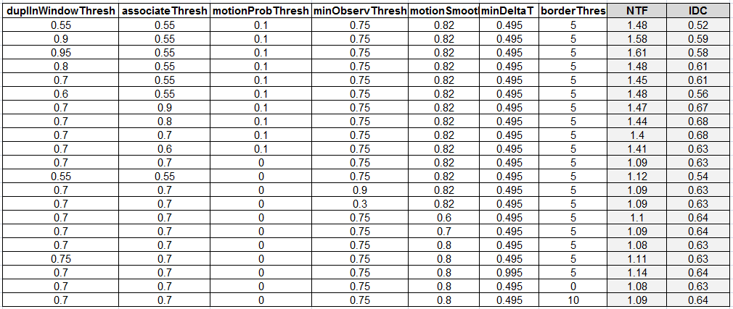
שיפור שני
ביצענו בדיקה ידנית מקיפה של הפרמטרים.

Slide 51
שיפור שני
התוצאות לפני שיפור זה:
  IDC = 0.52
  NTF = 1.49
התוצאות לאחר שיפור זה:
  IDC = 0.64
  NTF = 1.09

Slide 52
מה עשינו?
הרצה ראשונה
בניית מדדים
שיפור ראשון – הפרדה בין גילוי עצמים ובניית מסלולים
מחקר עצמי
שיפור שני – עידון הפרמטרים שבשימוש האלגוריתם
שיפור שלישי – מציאה אוטומטית של פרמטרים אופטימליים
שיפור רביעי – הרצה כפולה

Slide 53
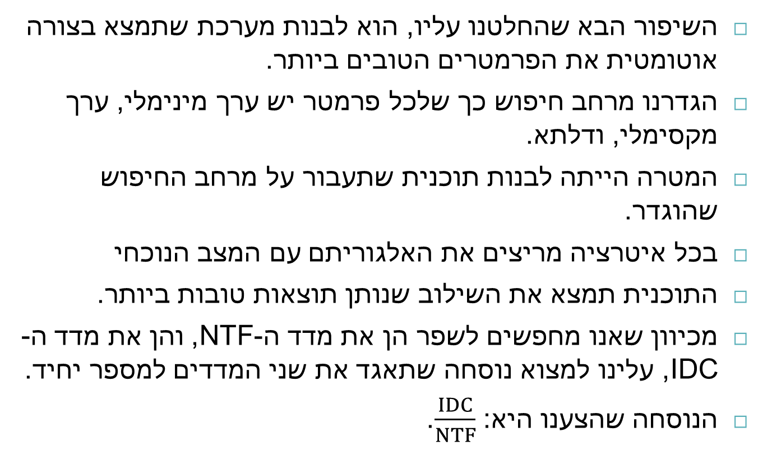
שיפור שלישי
השיפור הבא שהחלטנו עליו, הוא לבנות מערכת שתמצא בצורה אוטומטית את הפרמטרים הטובים ביותר.
הגדרנו מרחב חיפוש כך שלכל פרמטר יש ערך מינימלי, ערך מקסימלי, ודלתא.
המטרה הייתה לבנות תוכנית שתעבור על מרחב החיפוש שהוגדר.
בכל איטרציה מריצים את האלגוריתם עם המצב הנוכחי
התוכנית תמצא את השילוב שנותן תוצאות טובות ביותר.
מכיוון שאנו מחפשים לשפר הן את מדד ה-NTF, והן את מדד ה-IDC, עלינו למצוא נוסחה שתאגד את שני המדדים למספר יחיד.
הנוסחה שהצענו היא: $\frac{IDC}{NTF}$.

Slide 54
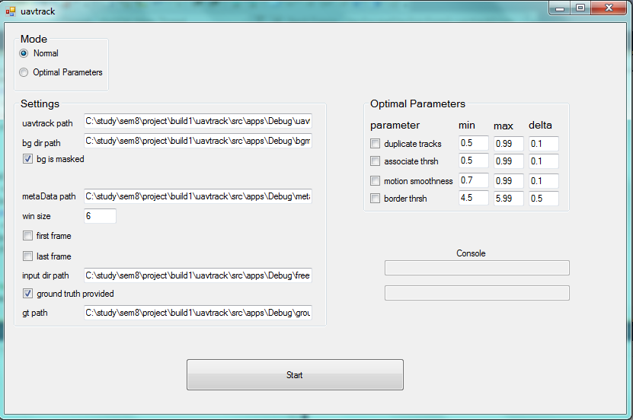
שיפור שלישי
יצרנו mode עבודה חדש, ו- GUI שמאפשר עבודה נוחה יותר עם התכנה:

Slide 55
שיפור שלישי
התוצאות לפני שיפור זה:
  IDC = 0.64
  NTF = 1.09
התוצאות לאחר שיפור זה:
  IDC = 0.64
  NTF = 1.08

Slide 56
מה עשינו?
הרצה ראשונה
בניית מדדים
שיפור ראשון – הפרדה בין גילוי עצמים ובניית מסלולים
מחקר עצמי
שיפור שני – עידון הפרמטרים שבשימוש האלגוריתם
שיפור שלישי – מציאה אוטומטית של פרמטרים אופטימליים
שיפור רביעי – הרצה כפולה

Slide 57
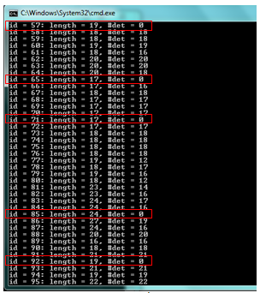
שיפור רביעי
בשלב זה שמנו לב שמסלולים רבים אינם מתקבלים מכיוון שהם קרובים למסלול אחר ולכן מתבטלים

Slide 58
שיפור רביעי
החלטנו לבצע שיפור למקרים אלו.
השיפור שביצענו:
  במקום להריץ את האלגוריתם פעם אחת, נבצע שתי איטרציות.
  איטרציה ראשונה מפעילה את האלגוריתם על קובץ ה- GT המלא.
  לאחר מכן, מתוך כל הגילויים, מורידים את הגילויים שכבר שויכו למסלול כלשהו ומריצים את האלגוריתם שוב על גילויים שלא שויכו.

Slide 59
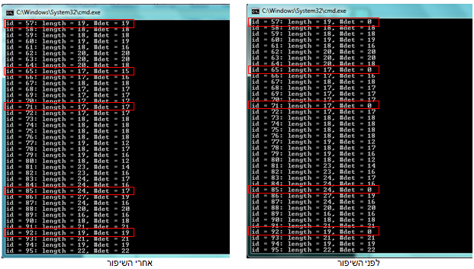
שיפור רביעי
כפי שקיווינו, לאחר השיפור ישנם מסלולים נוספים שקודם לא התגלו כלל וכעת מתגלים באופן מלא (או כמעט מלא).

Slide 60
שיפור רביעי
התוצאות לפני שיפור זה:
  IDC = 0.64
  NTF = 1.08
התוצאות לאחר שיפור זה:
  IDC = 0.73
  NTF = 1.14
ה- IDC השתפר אך ה- NTF הורע מעט.
דבר זה הגיוני שכן ברגע שמוסיפים עוד מסלולים יש סבירות רבה לפגיעה ב- NTF.
השיפור ב- IDC היה יותר משמעותי מהפגיעה ב- NTF ולכן החלטנו ששיפור זה כדאי.

Slide 61
סיכום
מטרת הפרויקט הייתה להריץ את האלגוריתם שמוצע במאמר, כאשר ציפינו לתוצאות שניתנו שם.
בפועל קיבלנו קוד עבור האלגוריתם אך התוצאות היו רחוקות מהמובטח.
מנקודה זו התחלנו לחקור לעומק את האלגוריתם ואת הסיבות לפער בביצועים.
ככל שעבר הזמן, וככל שהעמקנו יותר באלגוריתם ובקוד עצמו, הצלחנו אט אט לשפר את הביצועים
  וזאת למרות שהיינו "כבולים" במידה מסוימת שכן הצלחנו להשיג רק dataset אחד.

Slide 62
סיכום
ניתן לראות את ההתקדמות בביצועי האלגוריתם בגרף המתאר נקודות דגימה של הביצועים לאורך שלבי הפרויקט:

Slide 63
סיכום
ניתן לראות את ההתקדמות בביצועי האלגוריתם בגרף המתאר נקודות דגימה של הביצועים לאורך שלבי הפרויקט:

Slide 64
סיכום
ניתן לראות את ההתקדמות בביצועי האלגוריתם בגרף המתאר נקודות דגימה של הביצועים לאורך שלבי הפרויקט:

Slide 65
סיכום
עלה בידינו ליצור כלי שעזר לנו לשפר את ביצועי האלגוריתם.
כתבנו תכנית שבהינתן dataset מסוים, "מעדנת" את האלגוריתם על ידי מציאת פרמטרים מתאימים כך שביצועיו משתפרים.
אנו חושבים שכלי זה הוא ייחודי, שימושי ומועיל.
  כאשר רוצים להשתמש באלגוריתם, ניתן להכין (גם ידנית) דוגמא של מסלולים אמיתיים, למשל על ידי תצפיות על איזור מסויים.
  על ידי דוגמא זו, וביחד עם הכלי שהכנו, ניתן לעדן את האלגוריתם כך שיתאים את עצמו למציאת מסלולים בצורה שעובדת טוב יותר עבור אותו תוואי השטח שנצפה.

Slide 66
סיכום
לדוגמא, כאשר רוצים להפעיל את האלגוריתם על תוואי שטח מסוג:
  כביש מהיר
    אובייקטים קרובים אחד לשני בכל frame.
    תנועתם קרובה מאד לקו ישר.
    לכן יש להקל עם מדד הדמיון, ולעומת זאת להחמיר עם מדד התנועה.
  עירוני, רחובות חד נתיביים:
    אובייקטים בכל frame רחוקים אחד מן השני (כביש חד נתיבי).
    קיימים צמתים שפוגעים במעט ב"איכות התנועה".
    לכן, יש להחמיר במדד הדמיון, ולהקל במדד התנועה.

Slide 67
סיכום
כלומר, בהינתן תוואי שטח, נוכל להשתמש בכלי הנ"ל על מנת "לכייל" את האלגוריתם.
נציין, שלדעתנו פרמטרים שיתאימו לתוואי שטח של כביש מהיר יפגעו בביצועי האלגוריתם על תוואי שטח עירוני חד נתיבי.
כמו כן, לדעתנו לא סביר שקיימים פרמטרים שעבורם האלגוריתם מתאים לכל תוואי שטח.

